Slide 1

基于知识图谱的推荐系统
By 骰子人工智能

Slide 2
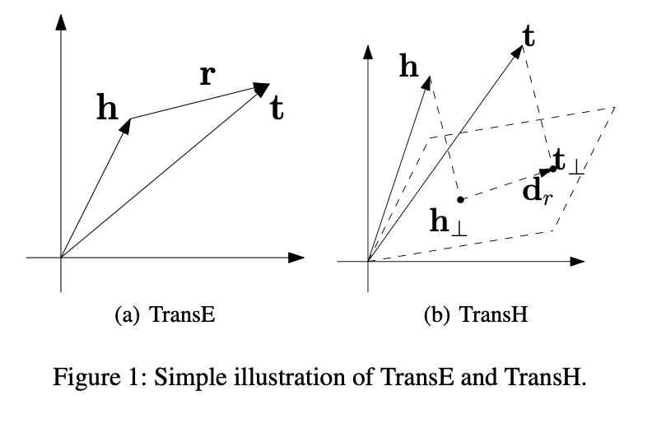
基于知识图谱的推荐系统基础篇 - 翻译距离模型

Slide 3
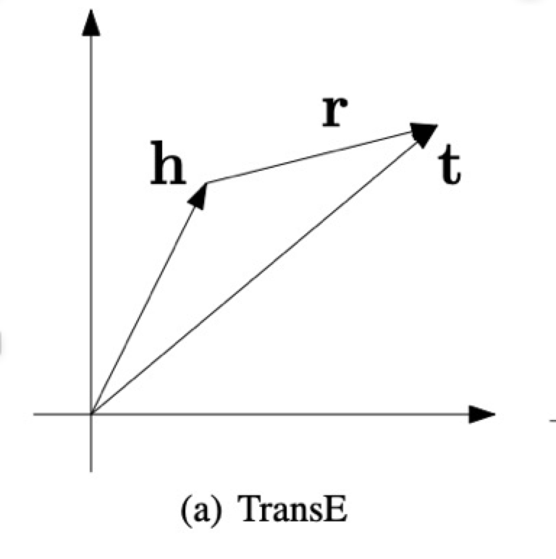
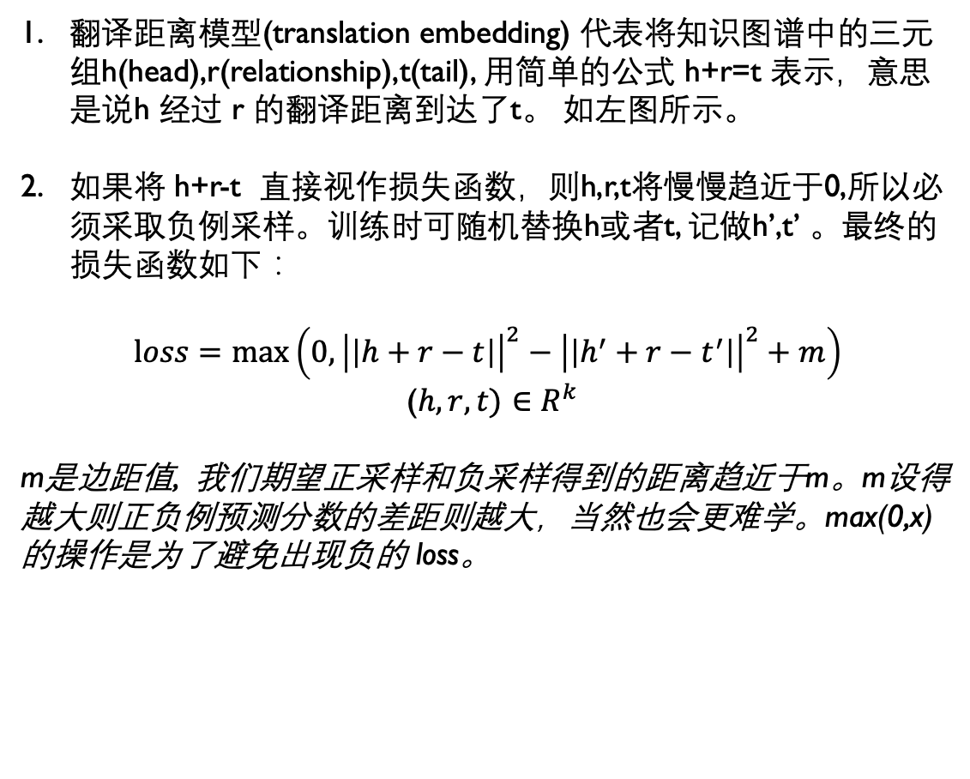
trans E
翻译距离模型(translation embedding) 代表将知识图谱中的三元组h(head),r(relationship),t(tail), 用简单的公式 h+r=t 表示，意思是说h 经过 r 的翻译距离到达了t。 如左图所示。
如果将 h+r-t 直接视作损失函数，则h,r,t将慢慢趋近于0,所以必须采取负例采样。训练时可随机替换h或者t, 记做h’,t’ 。最终的损失函数如下：
$$loss=\max\left(0,{\left|\left|h+r−t\right|\right|}^{2}−{\left|\left|h^{′}+r−t^{′}\right|\right|}^{2}+m\right)$$
($h,r,t)∈R^{k}$
m是边距值, 我们期望正采样和负采样得到的距离趋近于m。m设得越大则正负例预测分数的差距则越大，当然也会更难学。max(0,x)的操作是为了避免出现负的 loss。

Slide 4
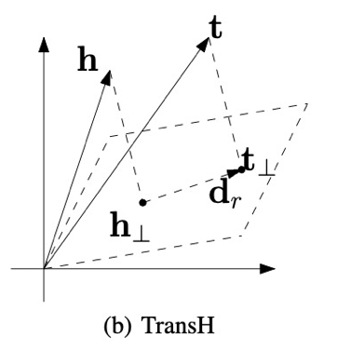
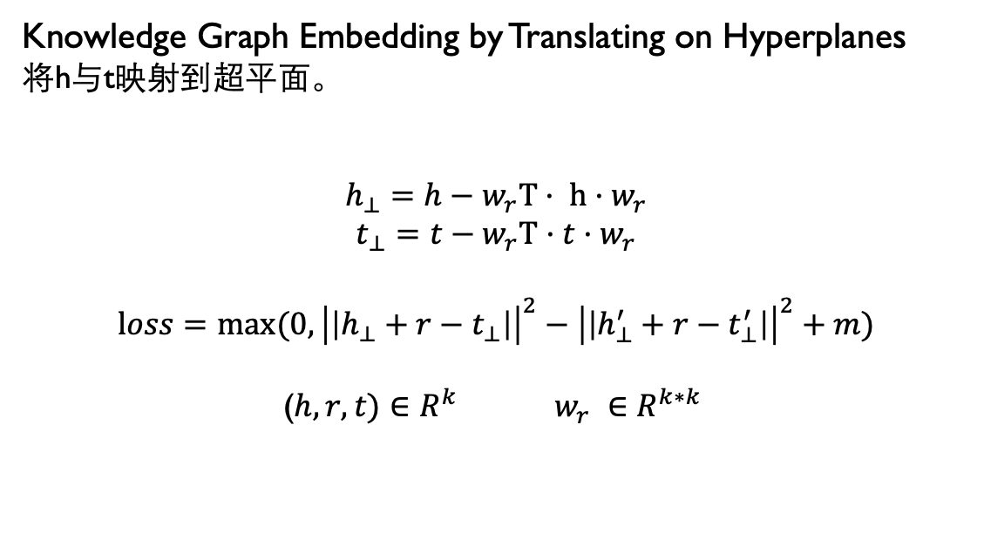
trans H
Knowledge Graph Embedding by Translating on Hyperplanes
将h与t映射到超平面。
$$h_{⊥}=h−w_{r}T· h·w_{r}$$
$$t_{⊥}=t−w_{r}T·t·w_{r}$$
$$loss=max⁡(0,{\left|\left|h_{⊥}+r−t_{⊥}\right|\right|}^{2}−{\left|\left|h_{⊥}^{′}+r−t_{⊥}^{′}\right|\right|}^{2}+m)$$
($h,r,t)∈R^{k}$ $w_{r} ∈R^{k∗k}$

Slide 5
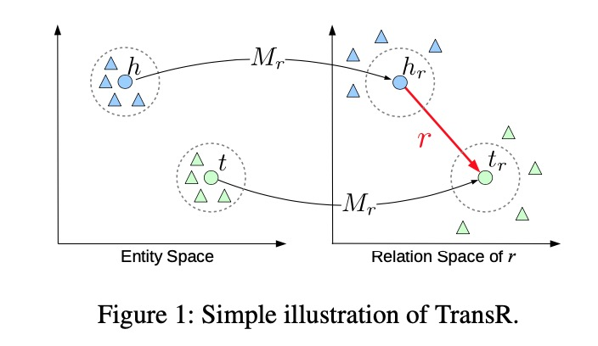
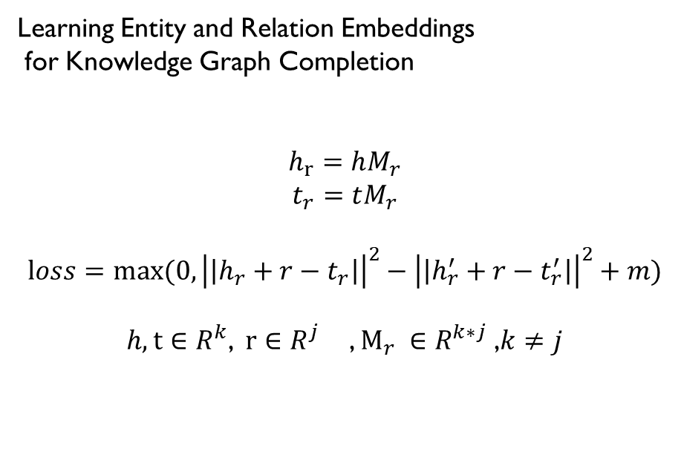
trans R
Learning Entity and Relation Embeddings
for Knowledge Graph Completion
$$h_{r}=hM_{r}$$
$$t_{r}=tM_{r}$$
$$loss=max⁡(0,{\left|\left|h_{r}+r−t_{r}\right|\right|}^{2}−{\left|\left|h_{r}^{′}+r−t_{r}^{′}\right|\right|}^{2}+m)$$
$h,t∈R^{k}$, $r$ $∈R^{j}$ , $M_{r} ∈R^{k∗j}$ ,$k≠j$

